Slide 1
Applied Statistics
week7
Dec 2017
All client case studies included in
this training are for internal use only

Slide 2
One-Way ANOVA: Comparing Several Sample Means

Slide 3
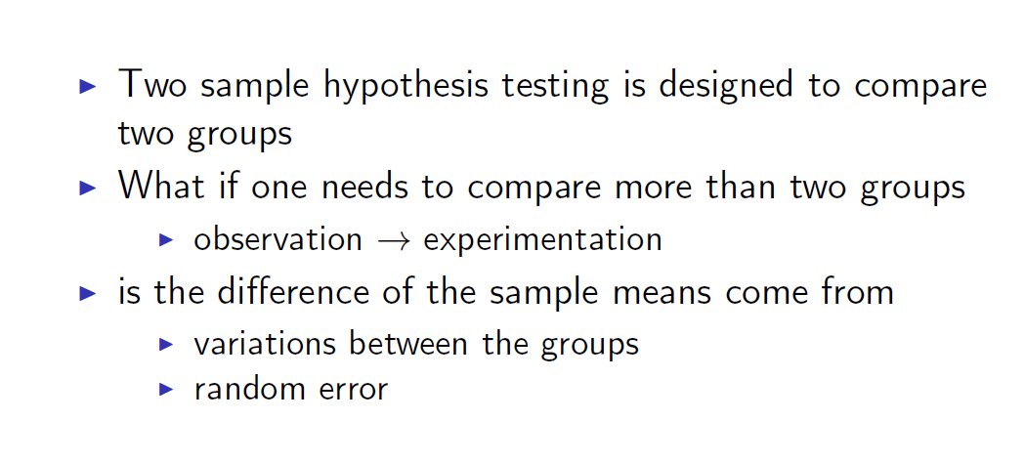
Analysis of variance (ANOVA)
Notes:
3
3

Slide 4
ANOVA’nın t testinden farkı
-Niye gruplar arasındaki bütün kombinasyonları test etmek için t testi yapmıyoruz da ANOVA yapıyoruz?
-Örneğin, 3 grup olsun. t testini 1-2, 1-3, 2-3 grupları için ayrı ayrı yapmamız gerekli. Her testin kendine özgü Tür 1 (yani doğru olduğu halde yanlışlıkla boş hipotezi reddetme olasılığı) hata olasılığı var (0,05).
-Yani her bir t testinde Tür 1 hatası yapmama olasılığı (0,95).
-Üç t testi olduğuna göre hata yapmama olasılığını üç kez kendisiyle çarpalım: 0,95 * 0,95 * 0,95 = 0,857
1 - 0,857 = 0,143. Yani Tür 1 hatası yapma olasılığı 0,05’ten 0,143’e yükseldi.
Bu, kabul edilemez.
-Ya grup sayısı 3 yerine 5 olsaydı? O zaman 10 t testi yapmak gerekir. Hata oranı 0,40’a yükselirdi.
Notes:
4
4

Slide 5
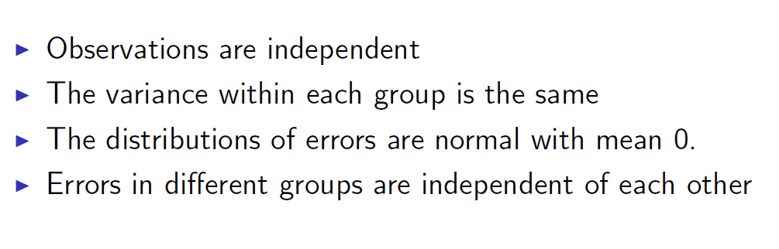
Basic assumptions of ANOVA
Notes:
5
5

Slide 6
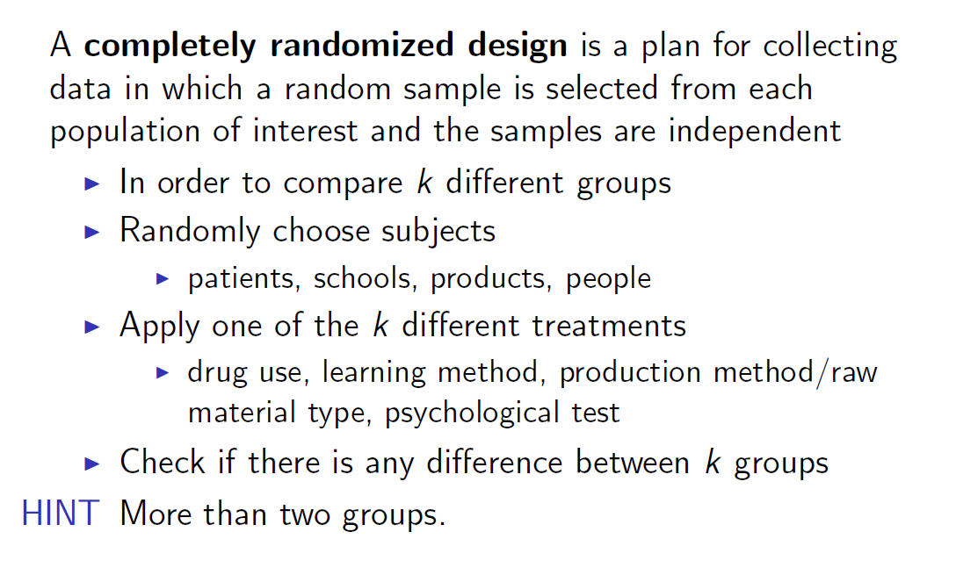
Completely randomized design
Notes:
6
6

Slide 7
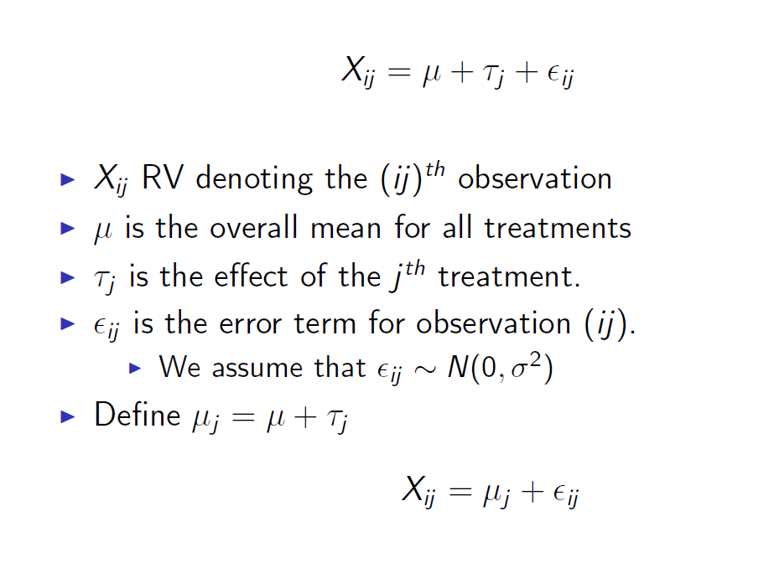
A linear statistical model
Notes:
7
7
Varyans analizi toplam varyansı, örnekler içi ve örnekler arası varyanslara ayrıştırarak, örnekler arası varyansın örnekler içi varyanstan önemli derece büyük olup olmadığını bulmada kullanılır.
Varyans analizinde bağımsız değişkenler kategorik yapıdadır ve faktör adı verilir. Bağımlı değişken sürekli yapılıdır.

Slide 8
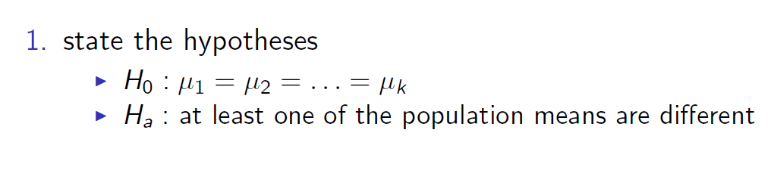
ANOVA Hypothesis Testing procedure
Notes:
8
8

Slide 9
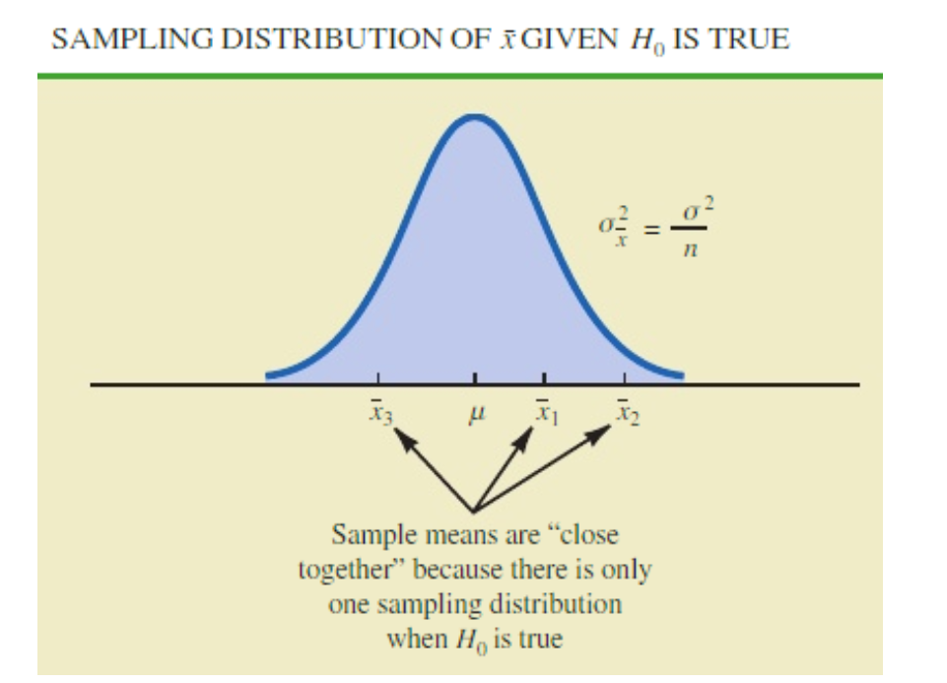
ANOVA Hypothesis Testing procedure
Notes:
9
9

Slide 10
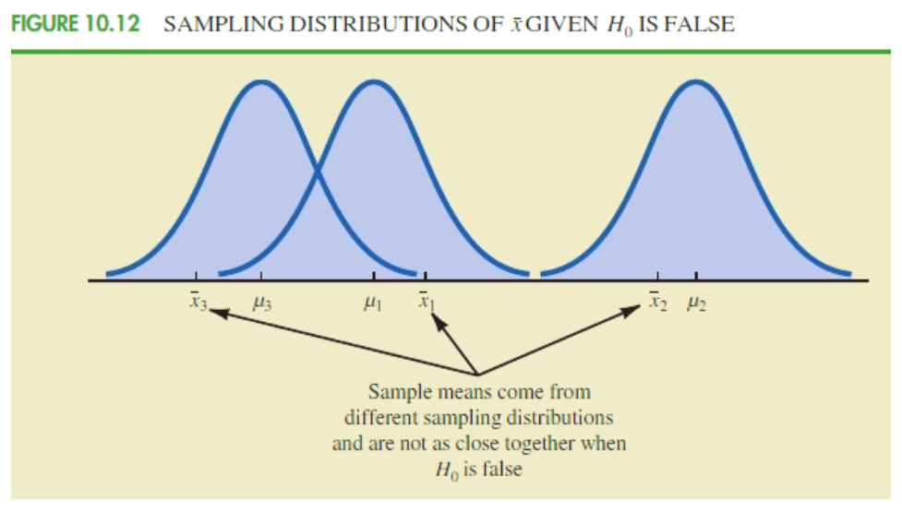
ANOVA Hypothesis Testing procedure
Notes:
10
10

Slide 11
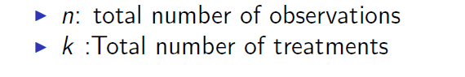
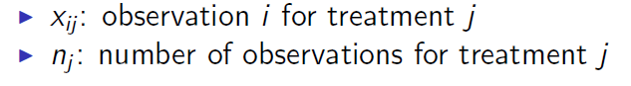
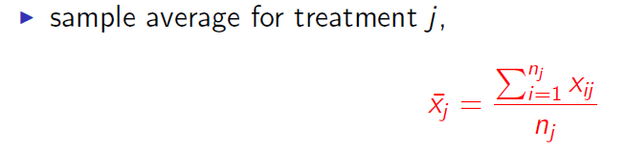
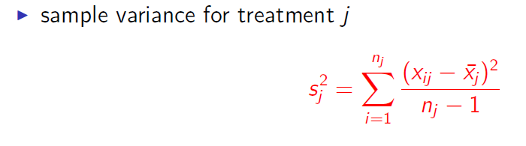
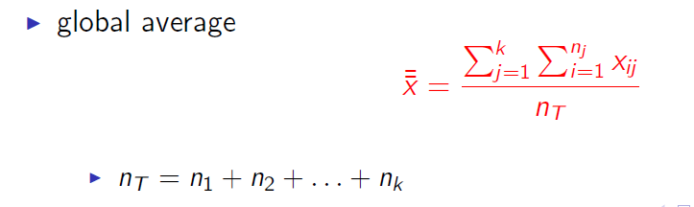
calculations wih ANOVA
Notes:
11
11

Slide 12
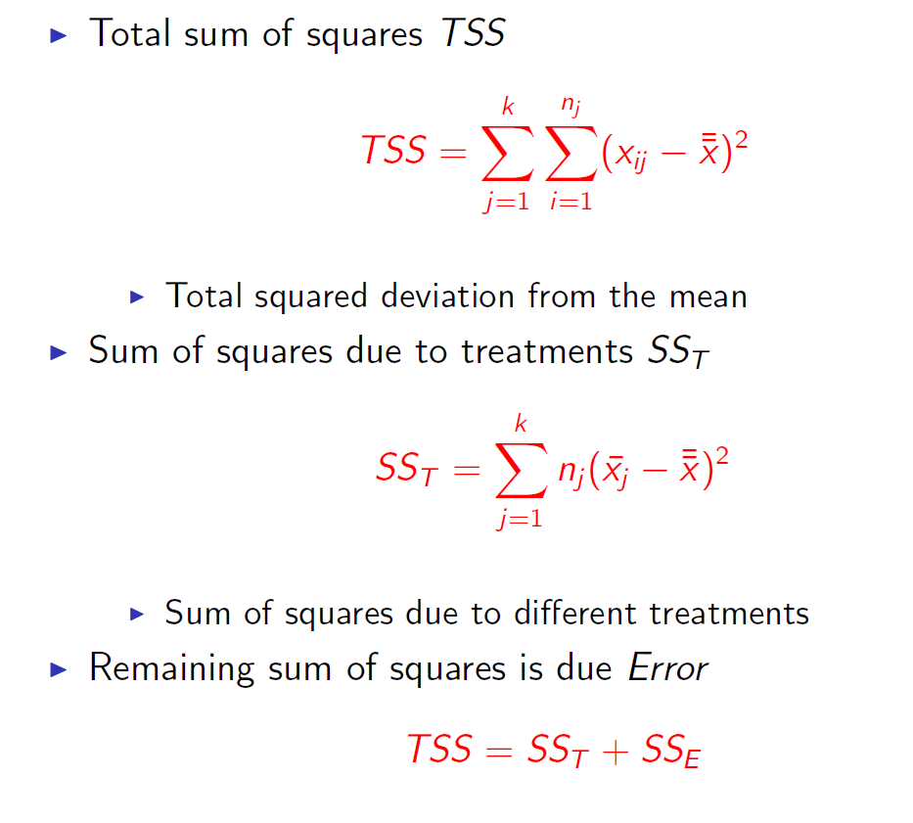
calculations wih ANOVA
Notes:
12
12

Slide 13
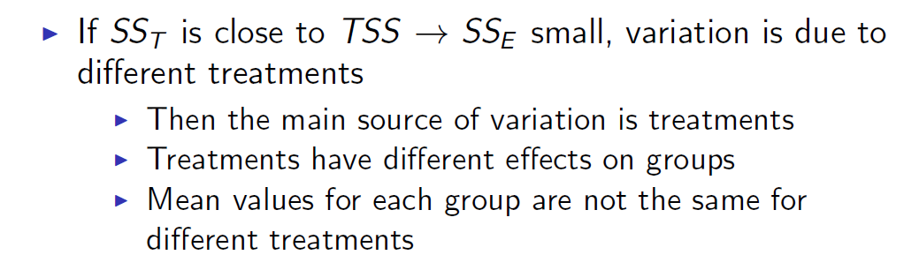
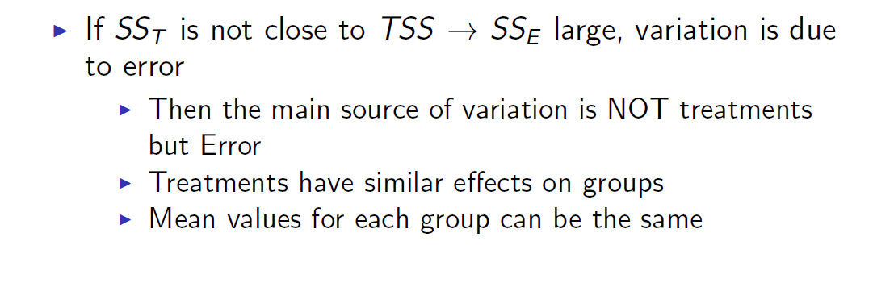
calculations wih ANOVA
Notes:
13
13

Slide 14
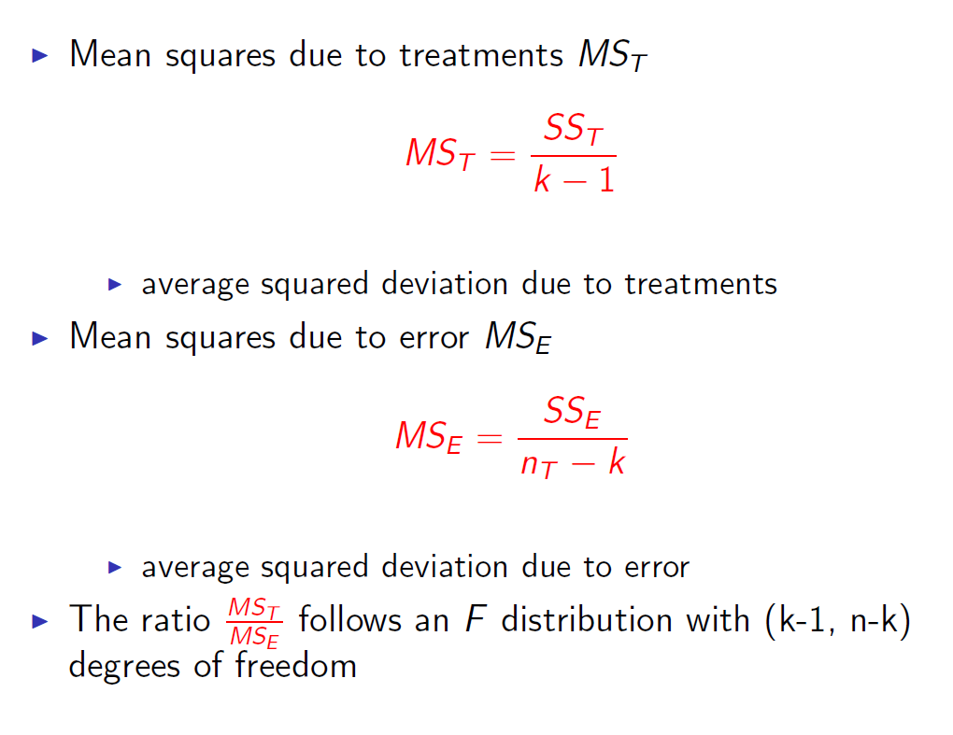
calculations wih ANOVA
Notes:
14
14

Slide 15
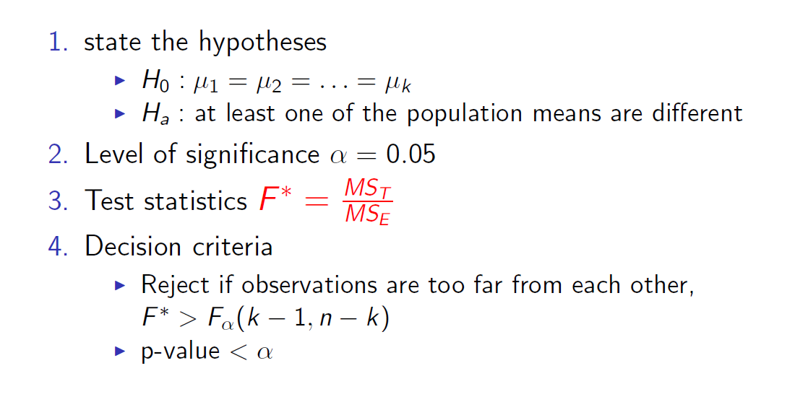
calculations wih ANOVA
Notes:
15
15

Slide 16
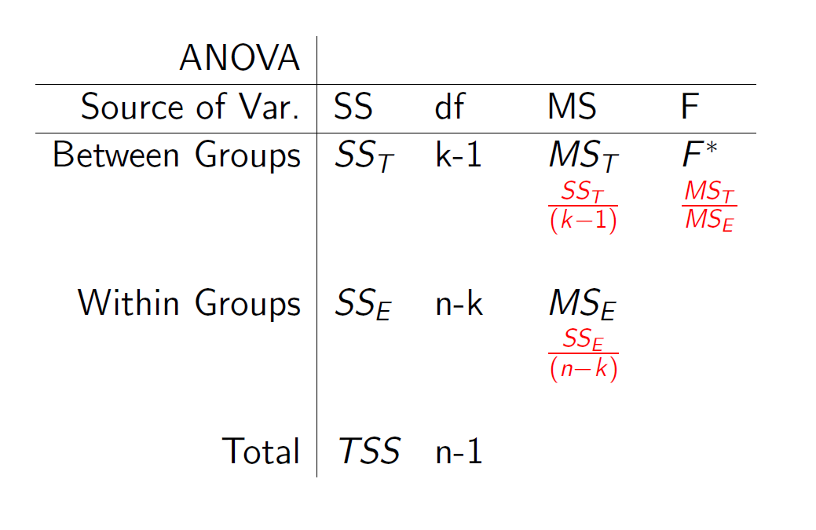
Notes:
16
16

Slide 17
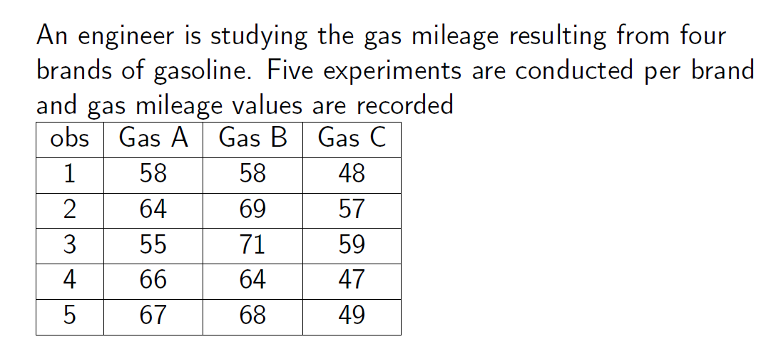
Example
Notes:
17
17

Slide 18
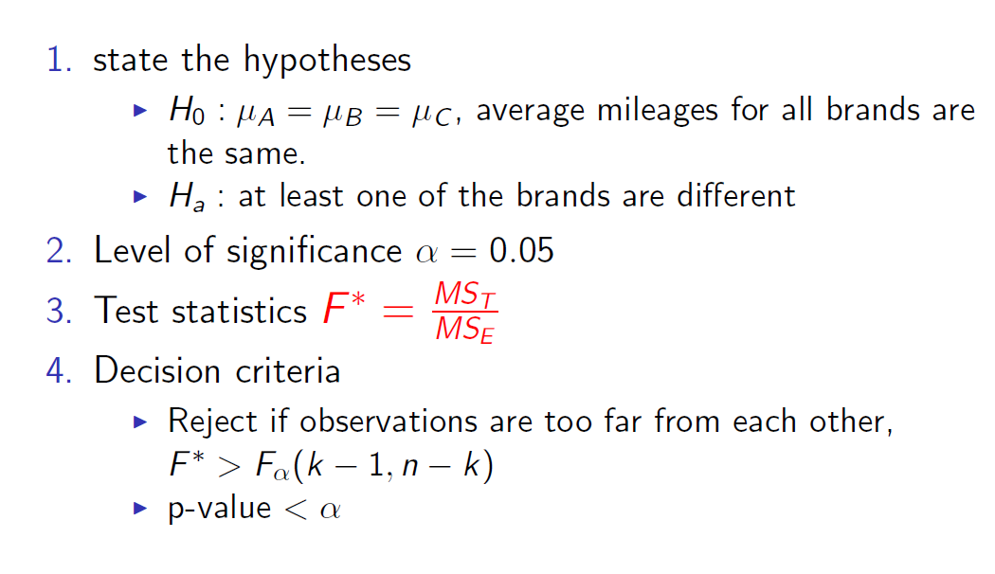
Example
Notes:
18
18

Slide 19
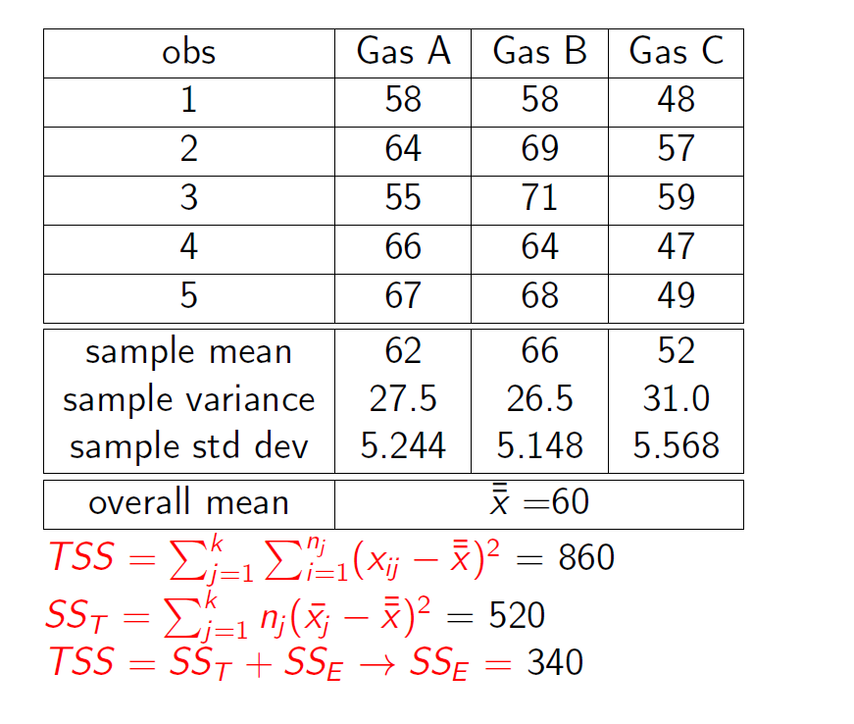
Example
Notes:
19
19

Slide 20
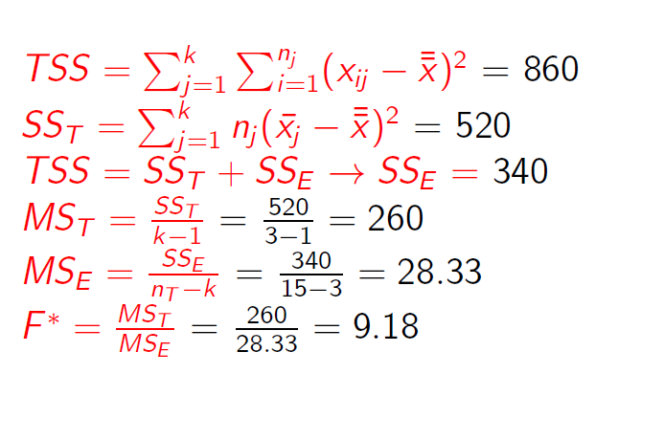
Example
Notes:
20
20

Slide 21
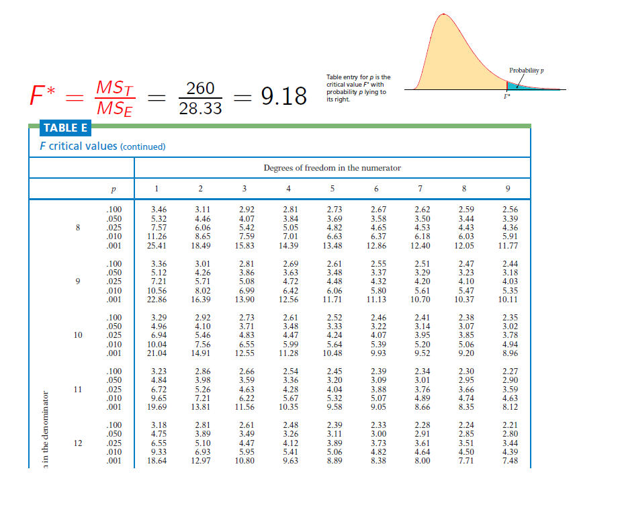
Example
Notes:
21
21

Slide 22
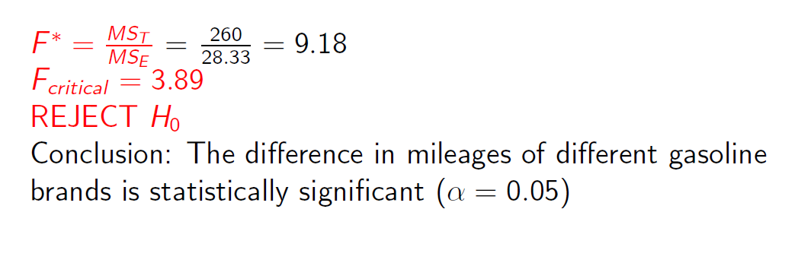
Example
Notes:
22
22

Slide 23
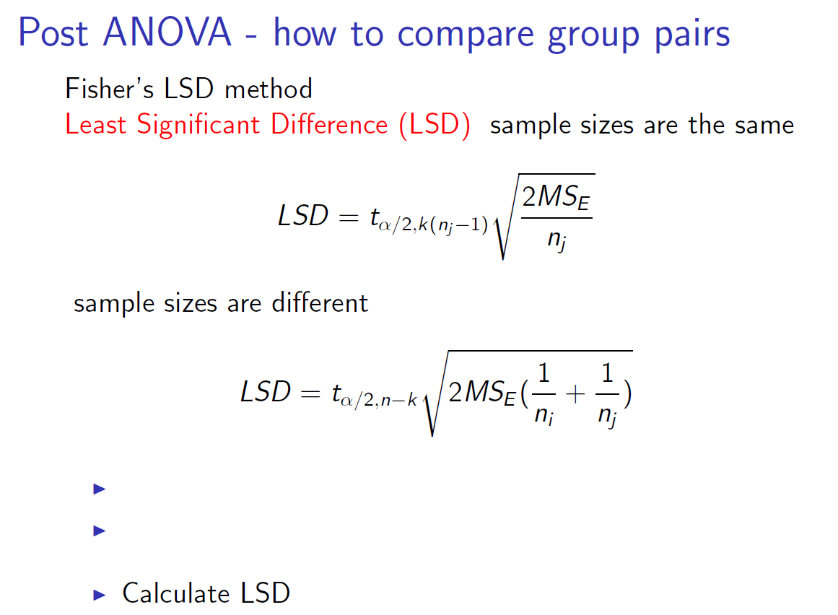
Notes:
23
23

Slide 24
Two-Way ANOVA

Slide 25
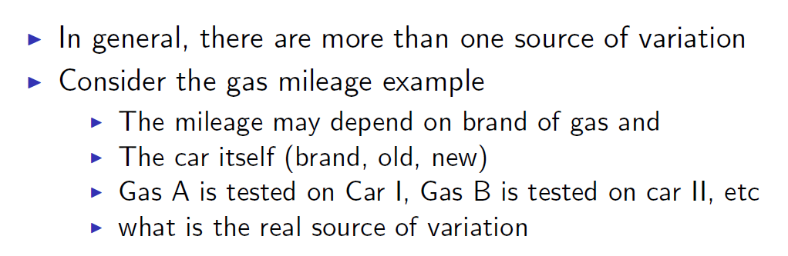
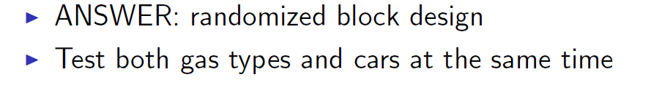
ANOVA: randomized block design
Notes:
25
25

Slide 26
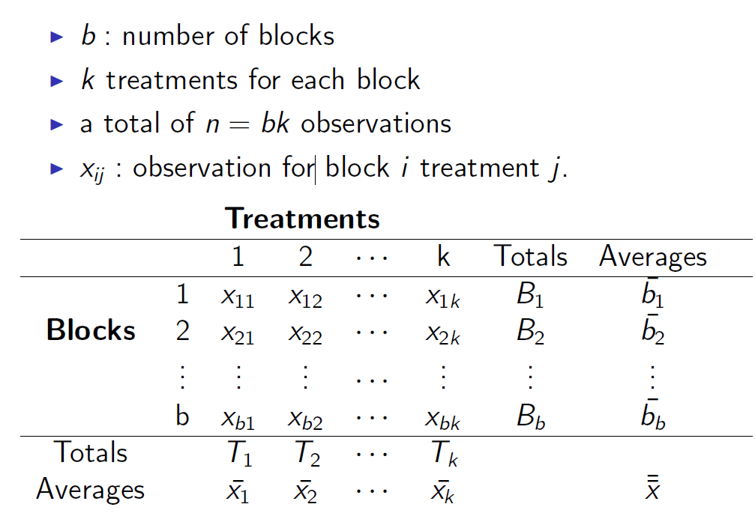
ANOVA: randomized block design
Notes:
26
26

Slide 27
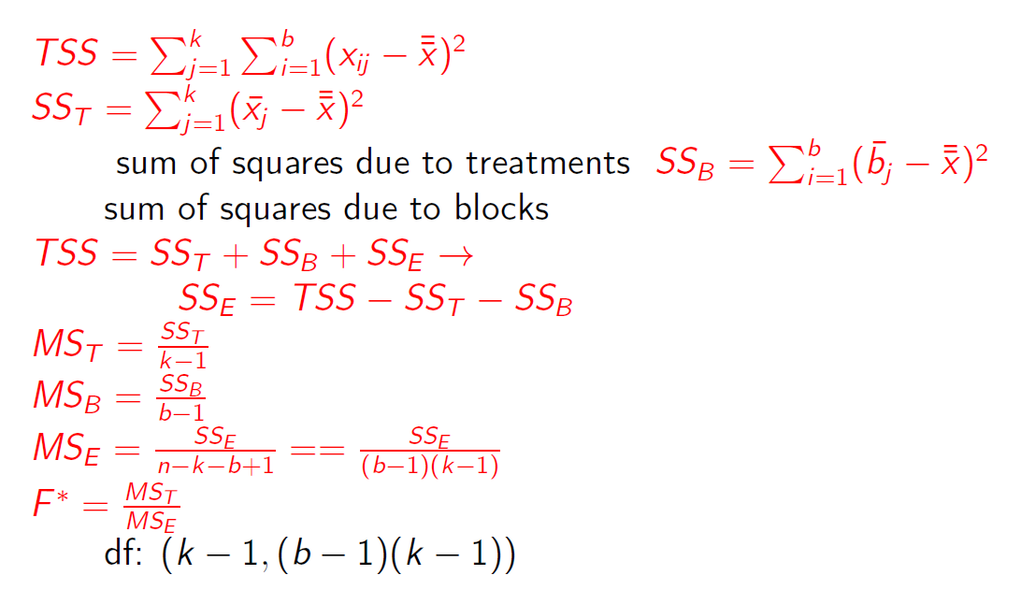
ANOVA: randomized block design
Notes:
27
27

Slide 28
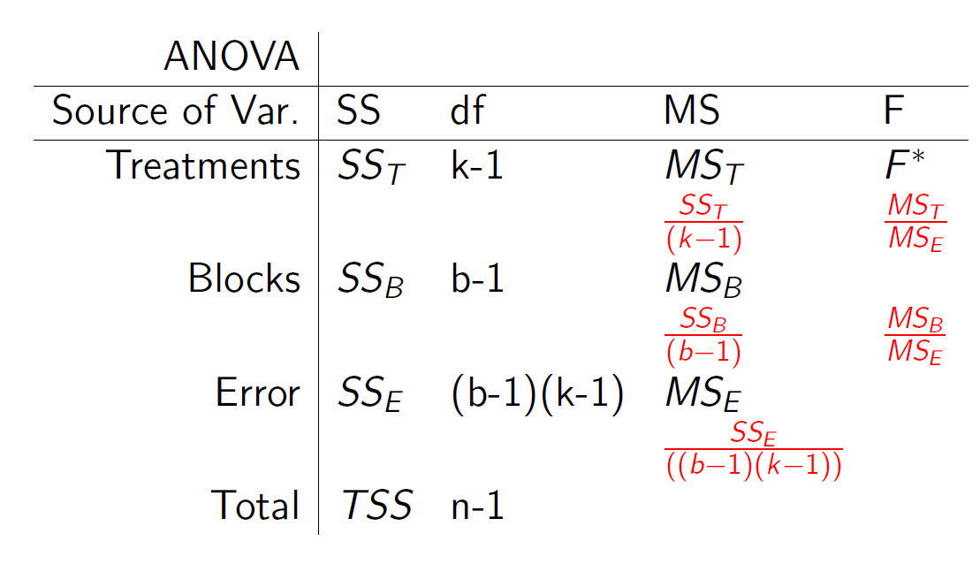
ANOVA: randomized block design
Notes:
28
28

Slide 29
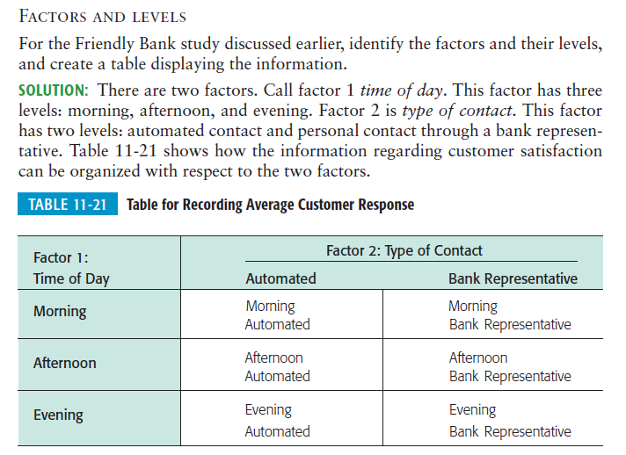
Notes:
29
29

Slide 30
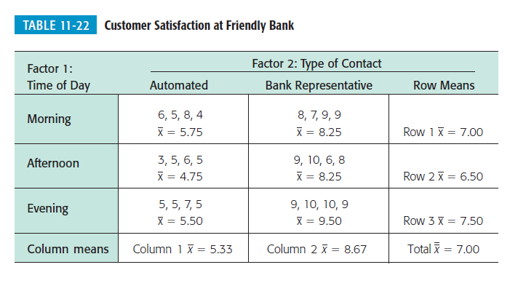
ANOVA: randomized block design
Notes:
30
30

Slide 31
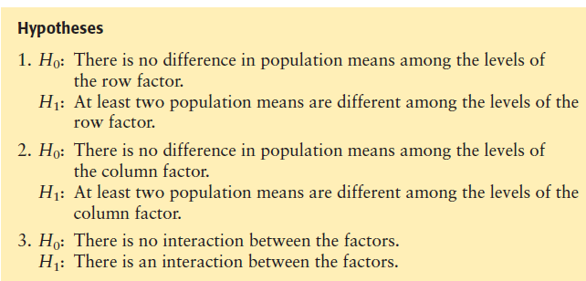
ANOVA: randomized block design
Notes:
31
31

Slide 32
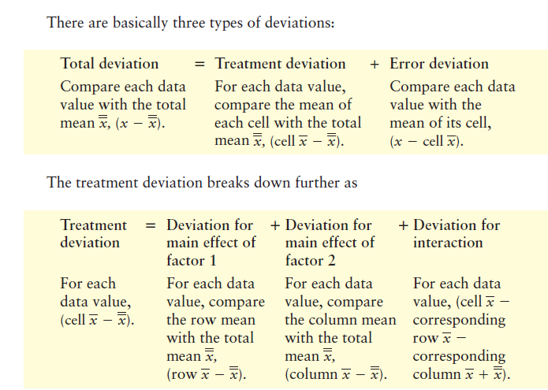
ANOVA: randomized block design
Notes:
32
32

Slide 33
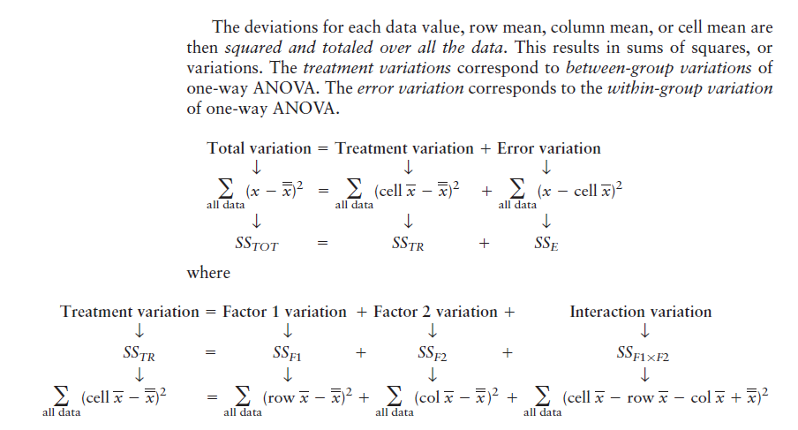
ANOVA: randomized block design
Notes:
33
33

Slide 34
Simple Linear Regression

Slide 35
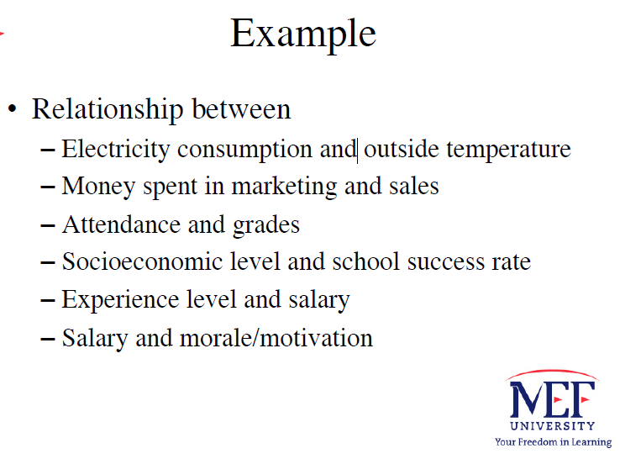
Notes:
35
35

Slide 36
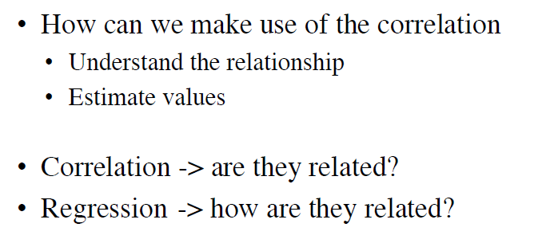
Simple Linear Regression
Notes:
36
36

Slide 37
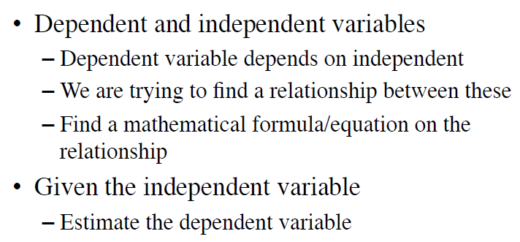
Simple Linear Regression
Notes:
37
37

Slide 38
Simple Linear Regression
Notes:
38
38

Slide 39
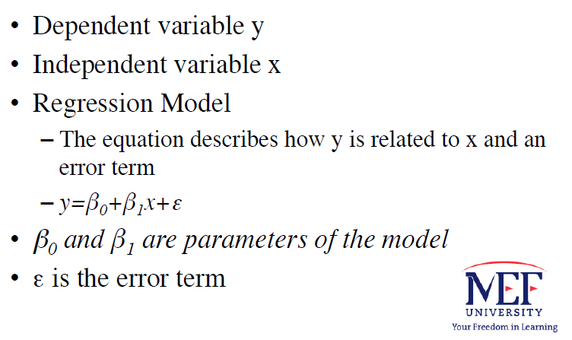
Simple Linear Regression
Notes:
39
39

Slide 40
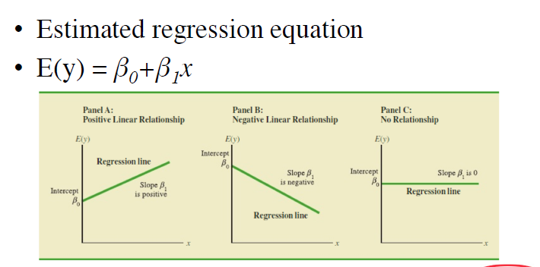
Simple Linear Regression
Notes:
40
40

Slide 41
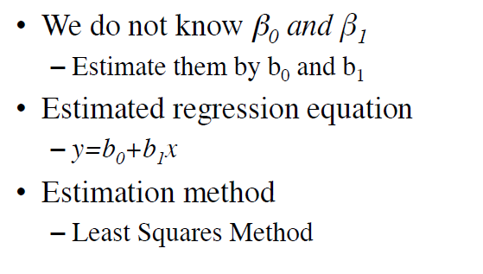
Simple Linear Regression
Notes:
41
41

Slide 42
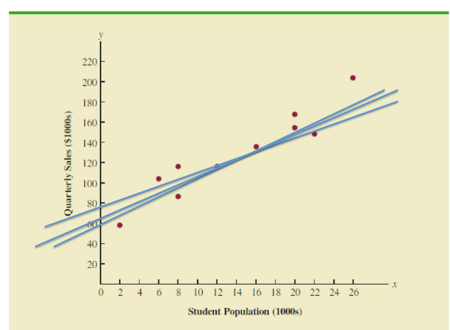
Simple Linear Regression
Notes:
42
42

Slide 43
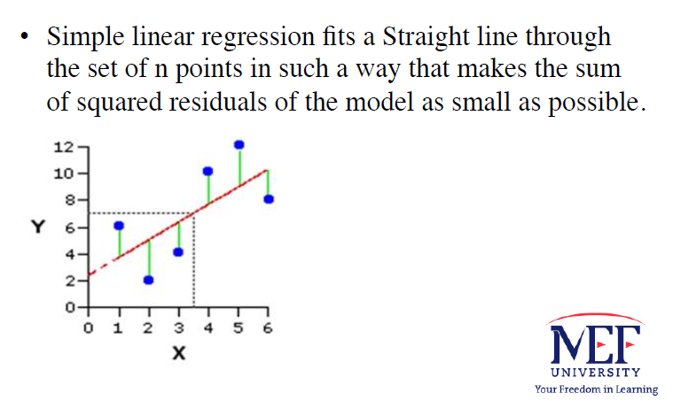
Least Squares Method
Notes:
43
43

Slide 44
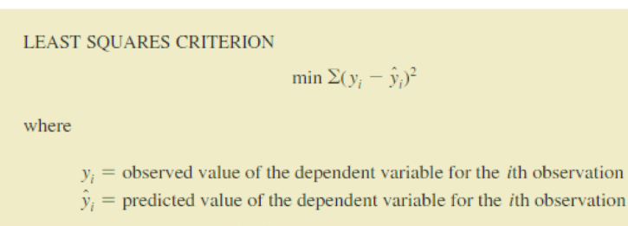
Least Squares Method
Notes:
44
44

Slide 45
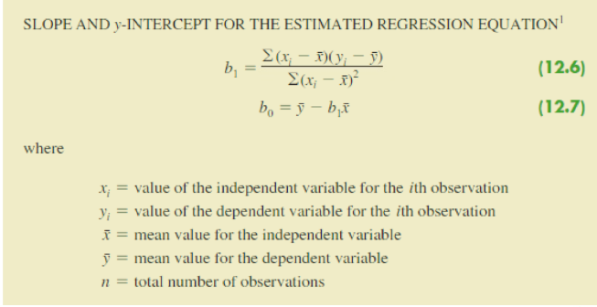
Slope and Intercept Estimation
Notes:
45
45

Slide 46
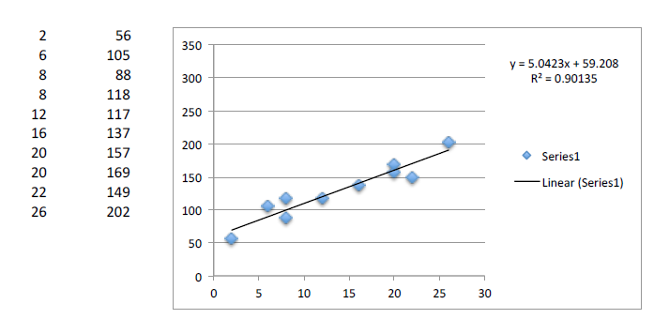
Excel scatter
Notes:
46
46

Slide 47
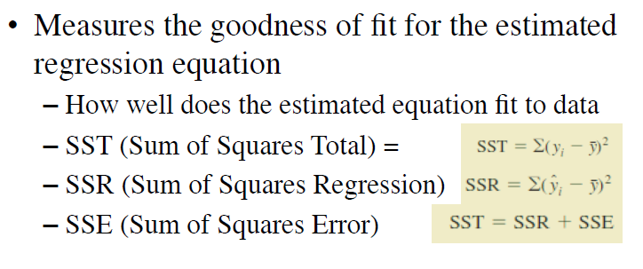
Coefficient of Determination
Notes:
47
47

Slide 48
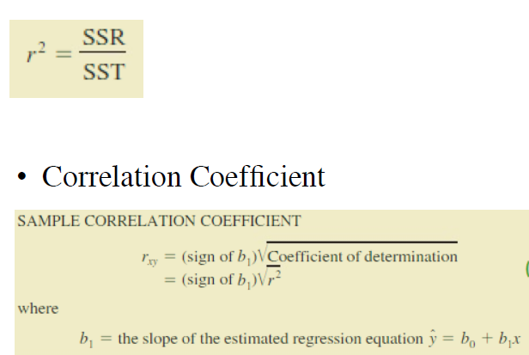
Coefficient of Determination
Notes:
48
48

Slide 49
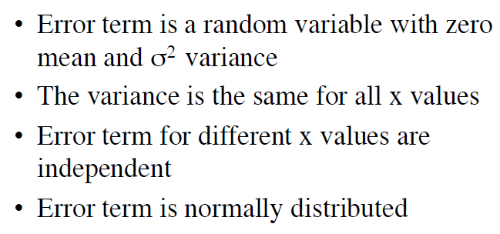
Assumptions
Notes:
49
49

Slide 50
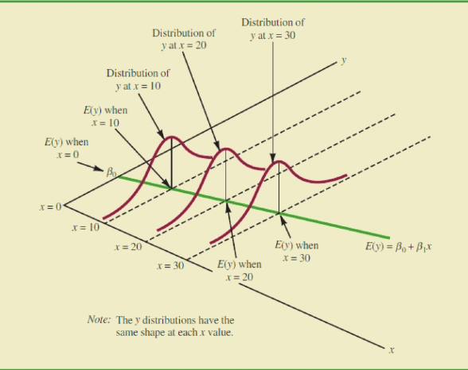
Notes:
50
50

Slide 51

Testing the Significance
Notes:
51
51

Slide 52

Testing the Significance
Notes:
52
52

Slide 53

Testing the Significance
Notes:
53
53

Slide 54

Estimation and Prediction
Notes:
54
54

